Slide 1

office之word学习
第二章
教师：邱璐瑶

Slide 2

1
设置字体格式
目录
2
设置段落格式
3
添加项目符号和编号
CONTENTS
4
查找替换与拼写检查文本
5
设置边框与底纹
6
常见的辅助工具讲解
7
案例练习讲解

Slide 3

01
  第一部分
  设置字体格式
PART 01

Slide 4

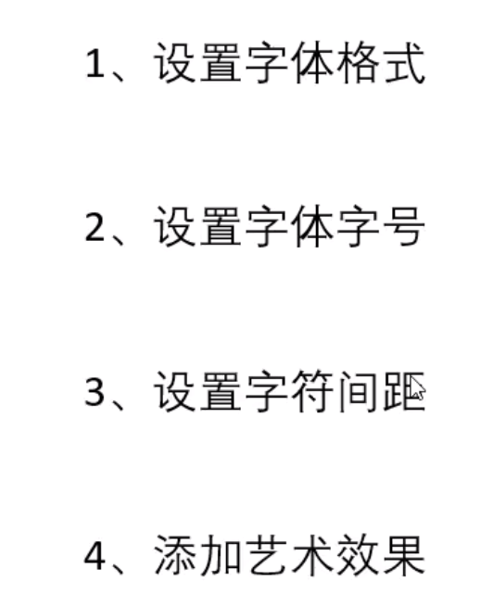

Slide 5
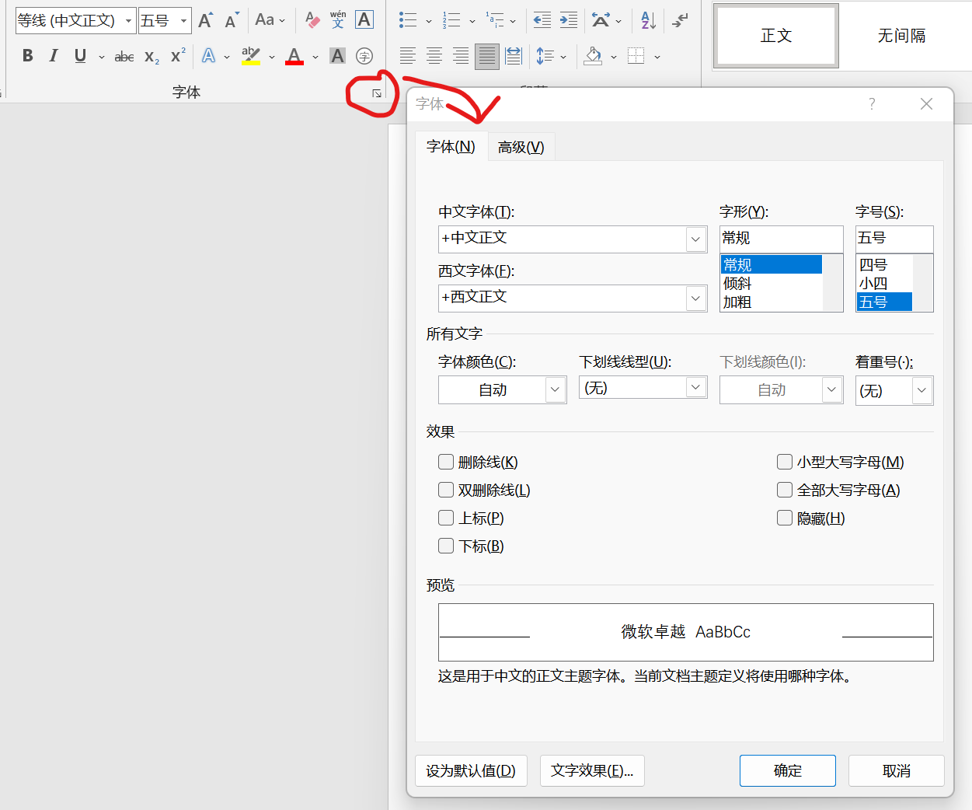
设置字体格式

Slide 6
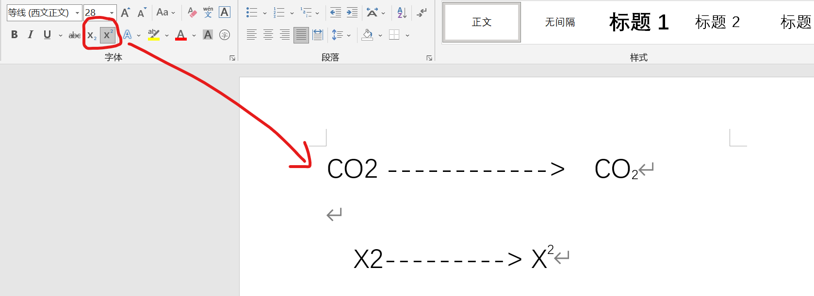
设置字体格式
上下角标

Slide 7
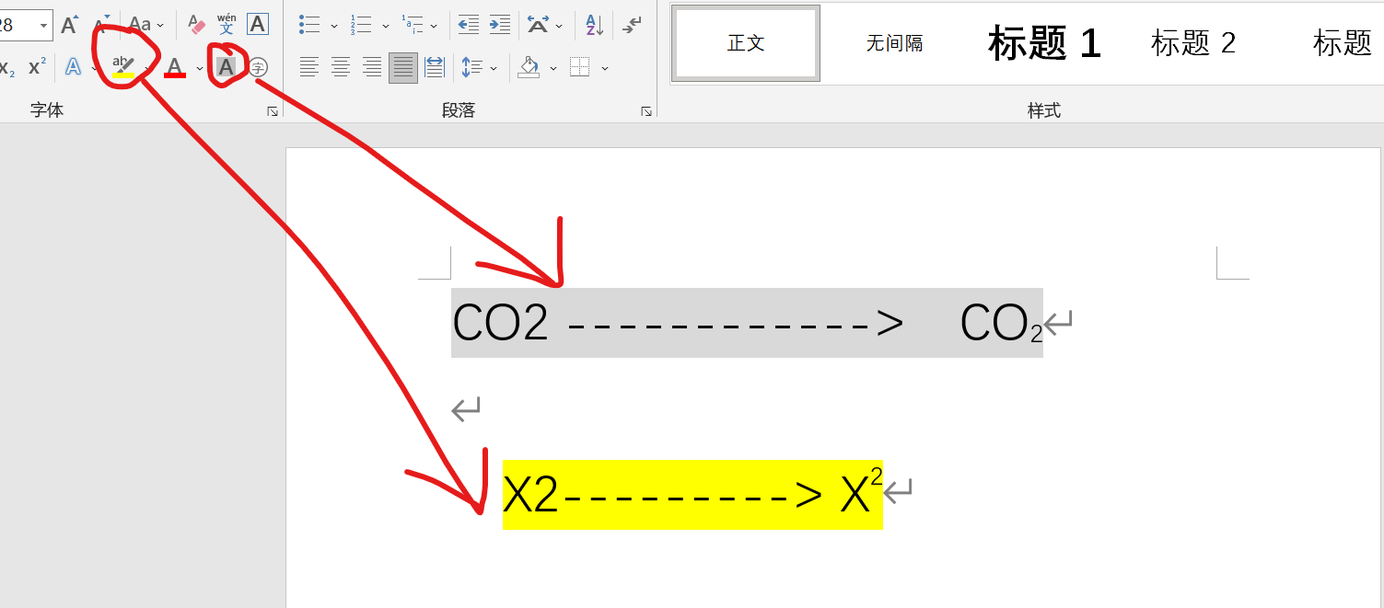
设置字体格式
文字阴影和背景

Slide 8
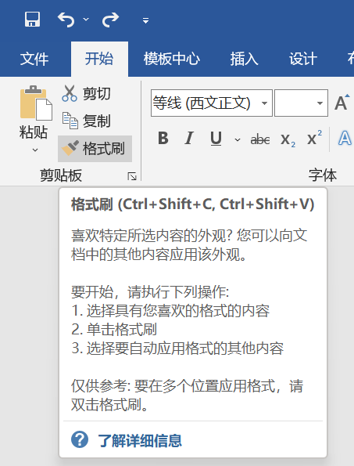
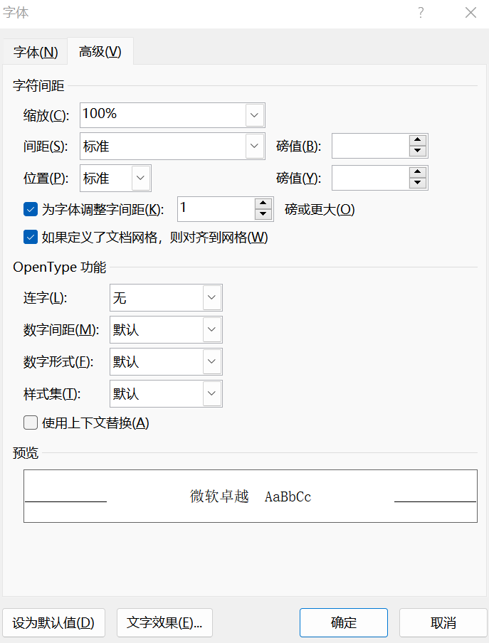
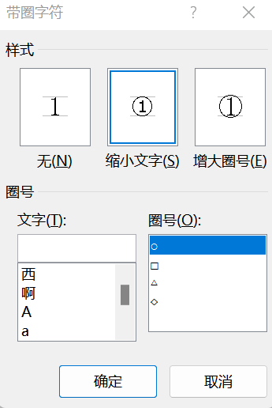
设置字符间距
其余功能

Slide 9
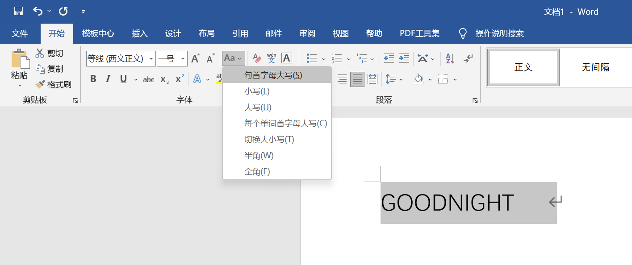
设置字体格式
英文变换

Slide 10
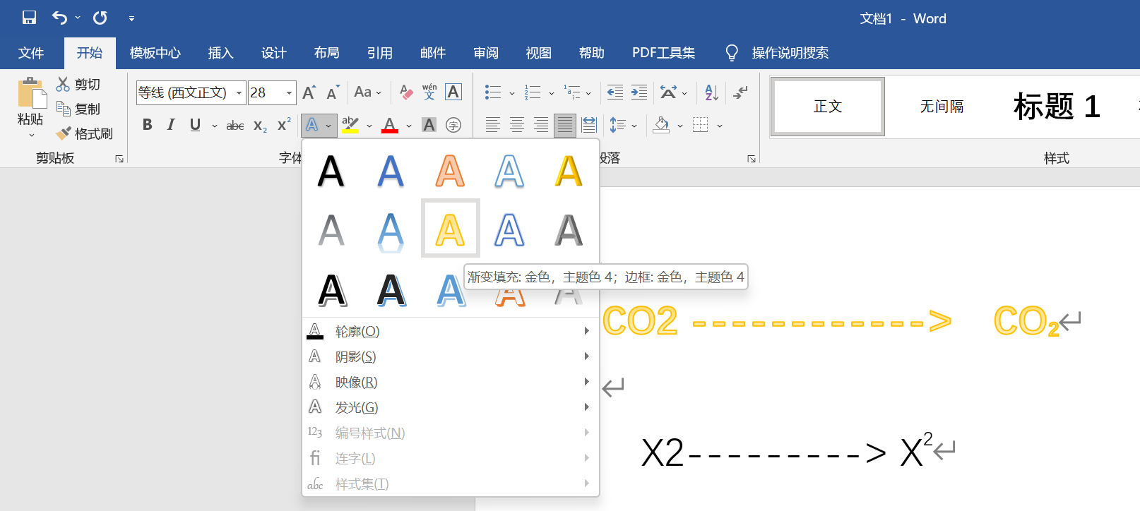
添加艺术效果
艺术字体

Slide 11
02
  第二部分
  设置段落格式
PART 02

Slide 12
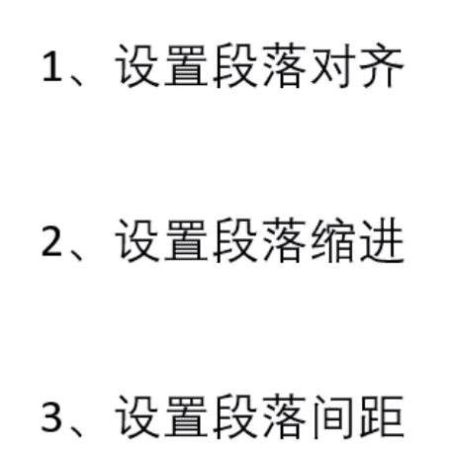

Slide 13
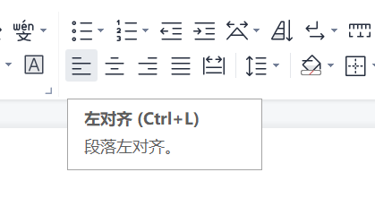
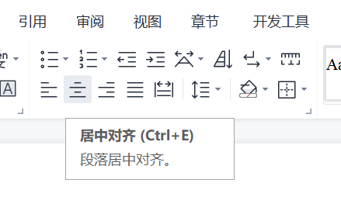
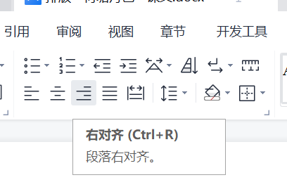
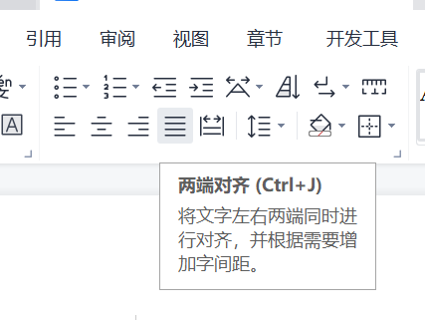
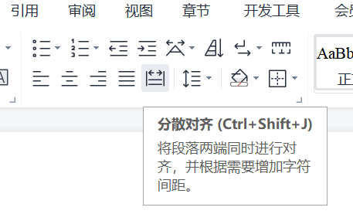
设置段落对齐

Slide 14
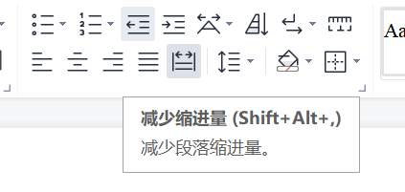
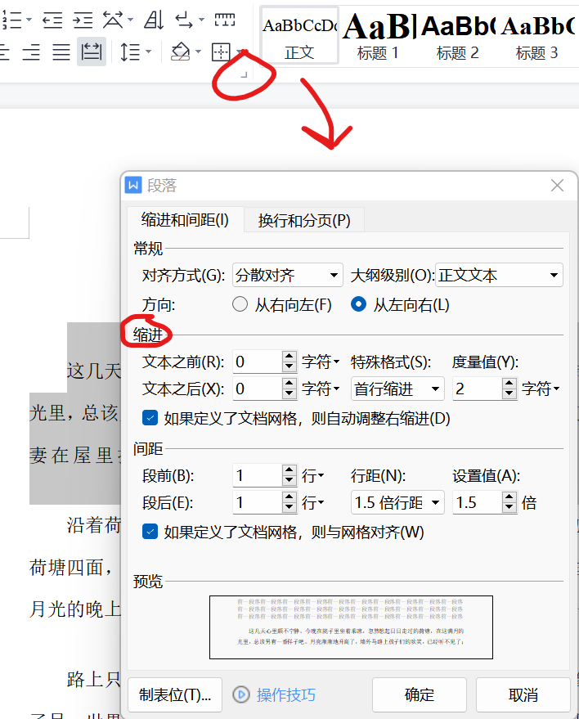

设置段落缩进

Slide 15
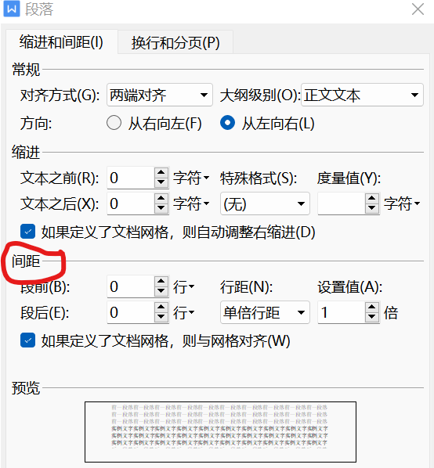
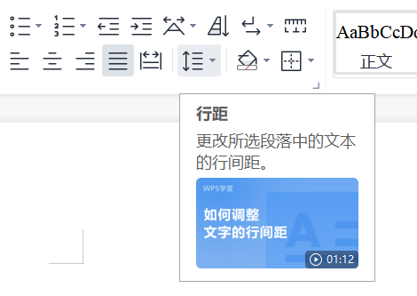
设置段落间距

Slide 16
03
  第三部分
  添加项目符号和编号
PART 03

Slide 17
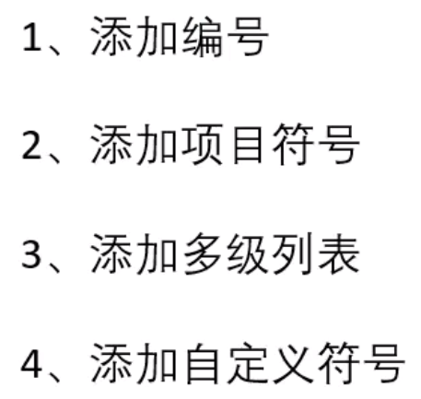

Slide 18
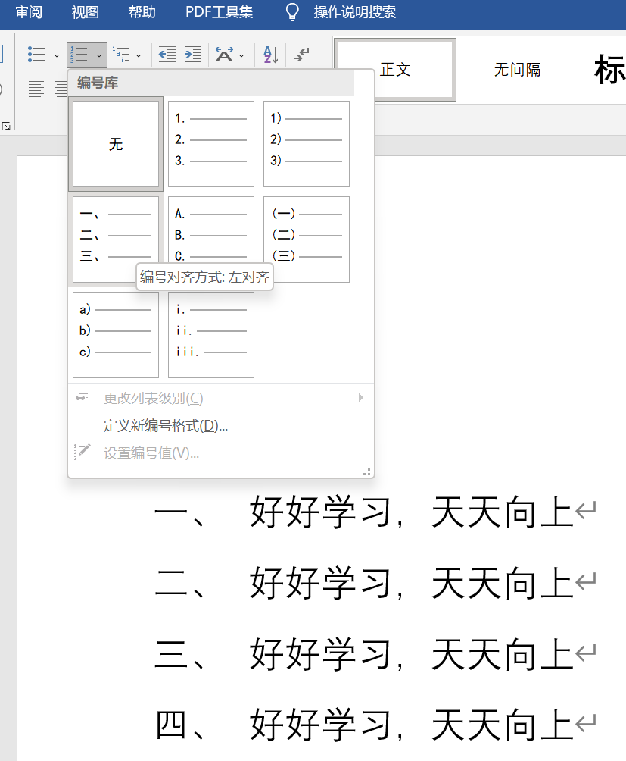
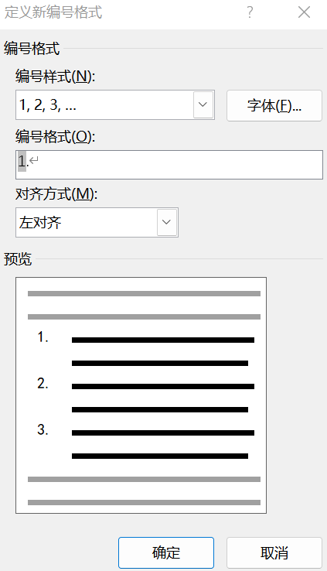
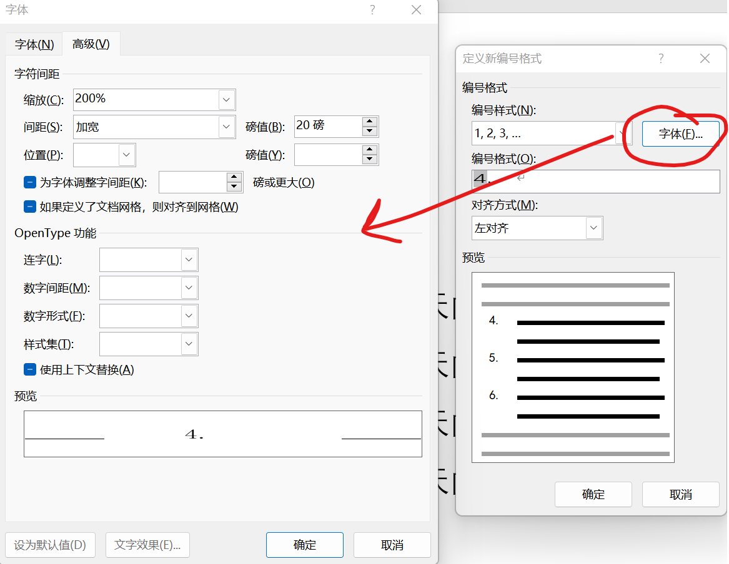
添加编号

Slide 19
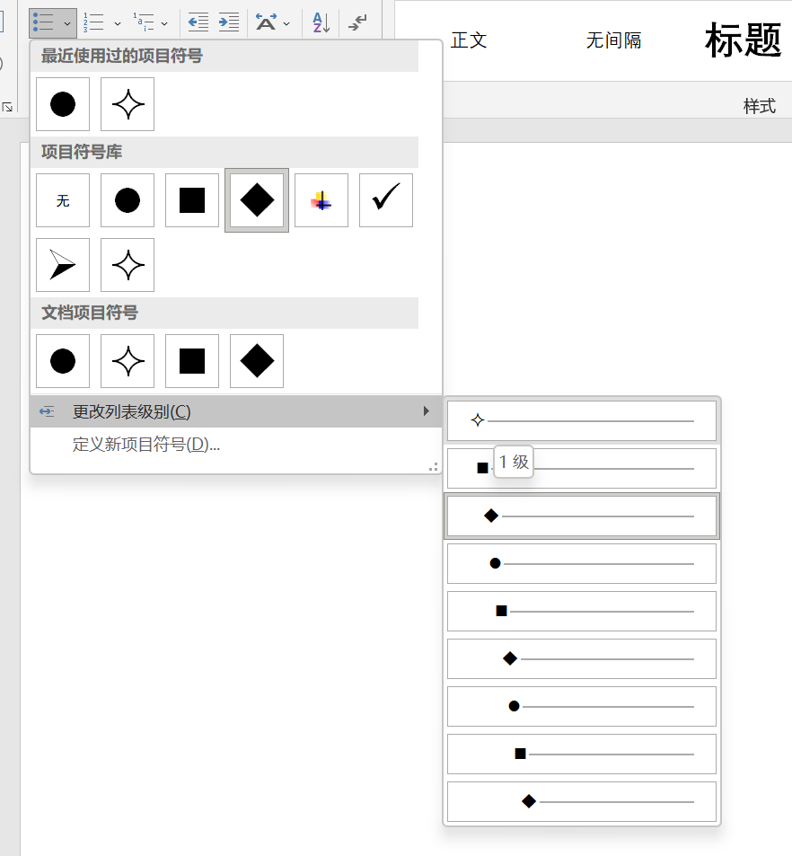
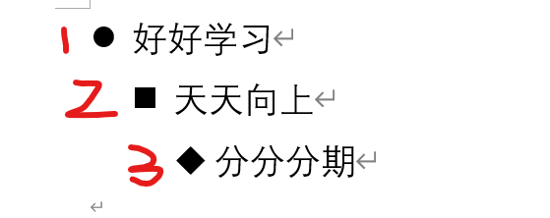
添加项目符号

Slide 20
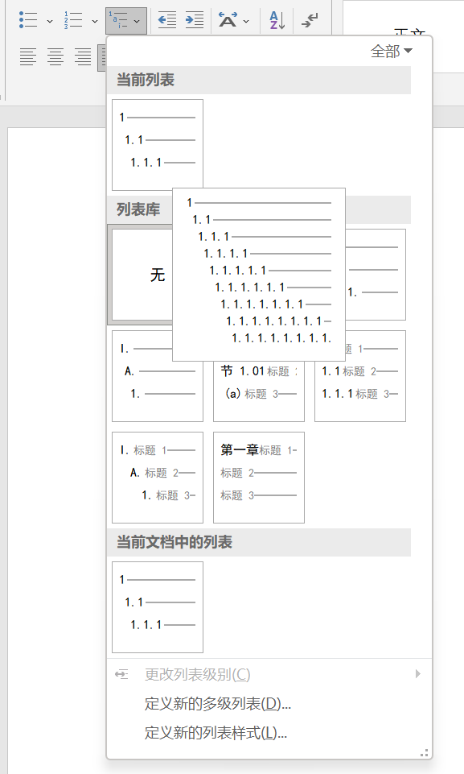
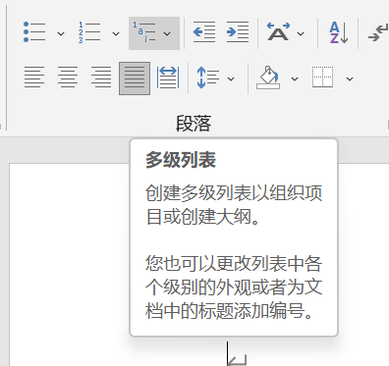
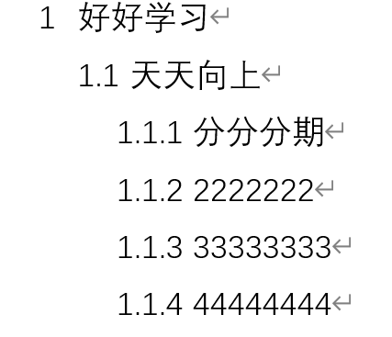
添加多级列表

Slide 21
04
  第四部分
  查找替换与拼写检查文本
PART 04

Slide 22
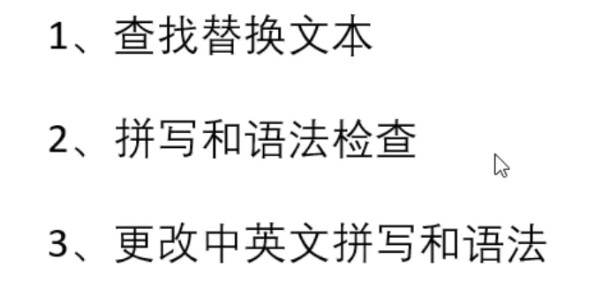

Slide 23
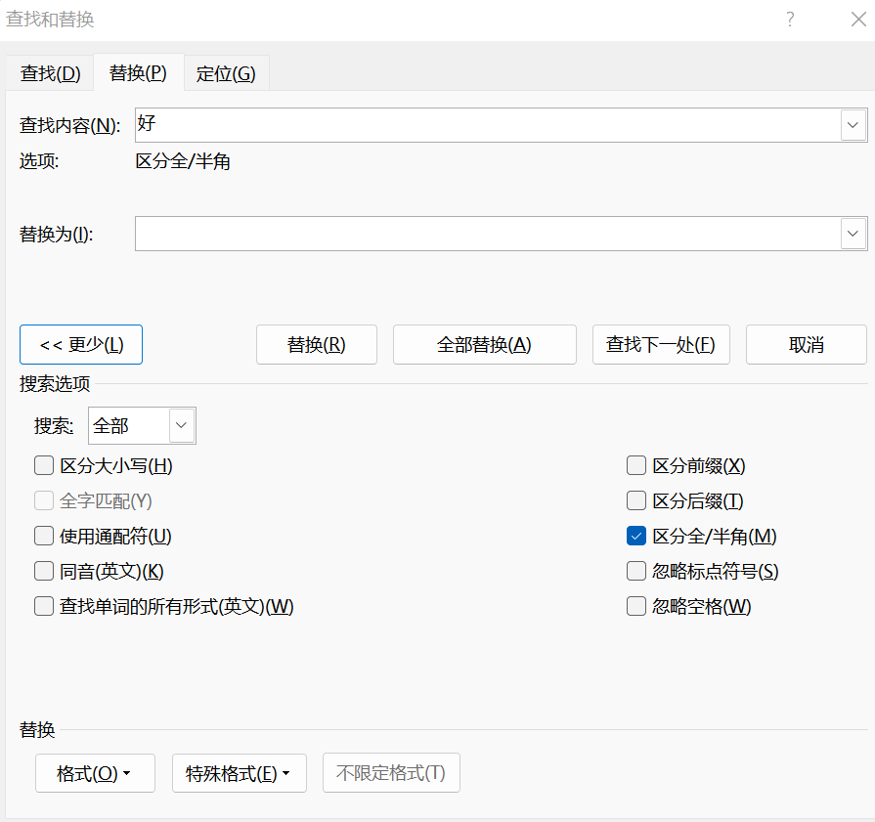
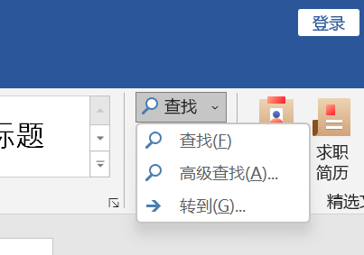
查找替换文本
Ctrl+F

Slide 24
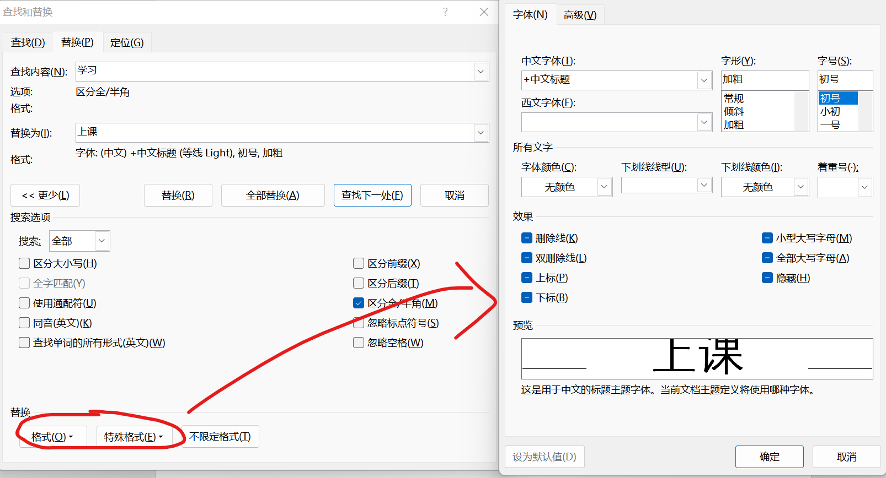
查找替换文本

Slide 25
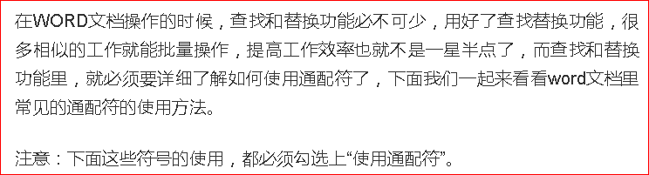
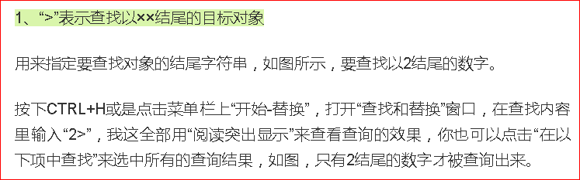
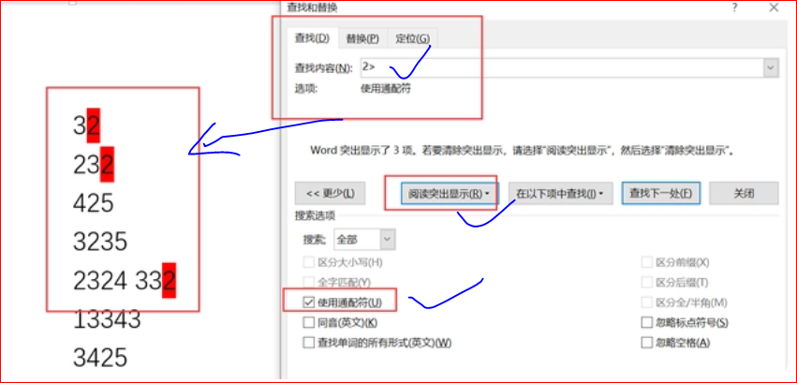

Slide 26
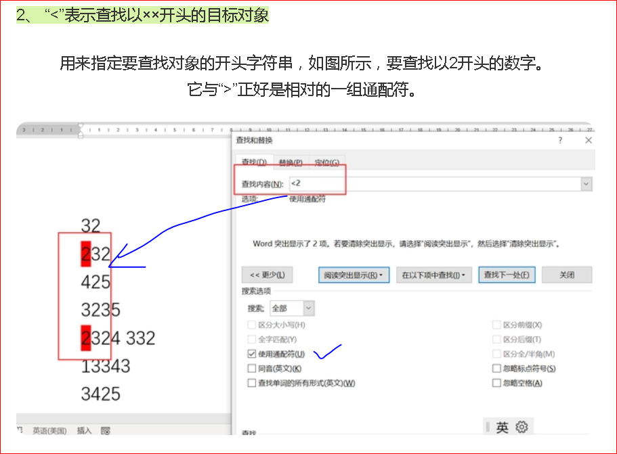

Slide 27
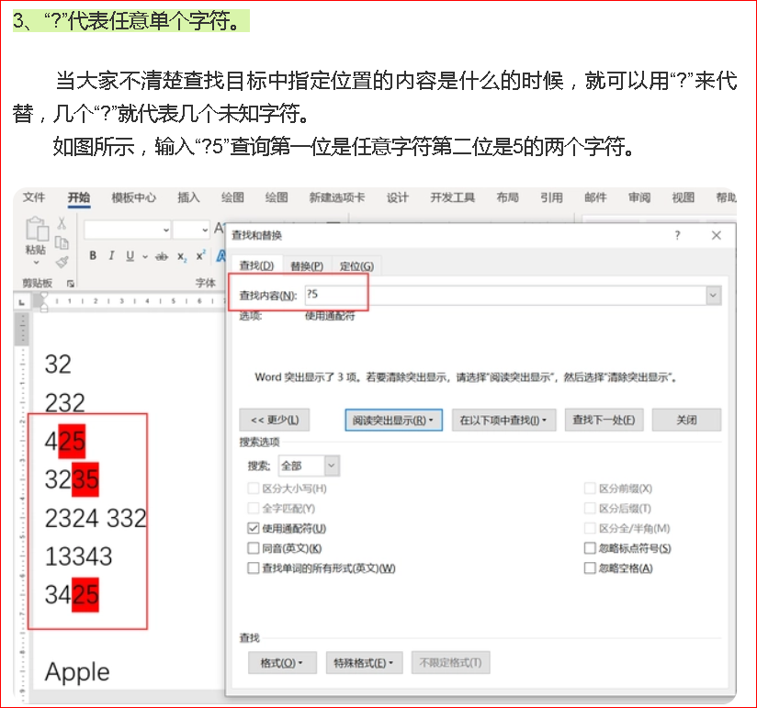
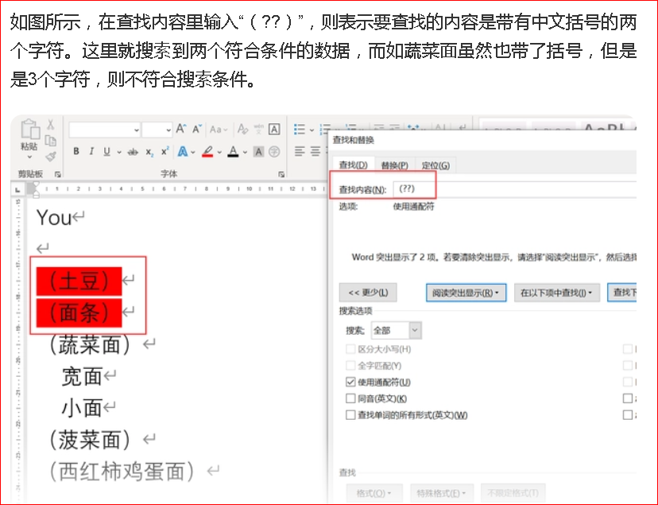

Slide 28
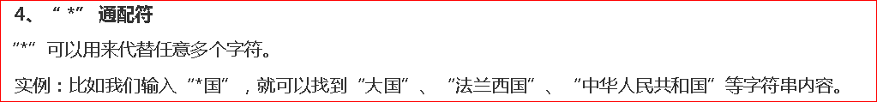
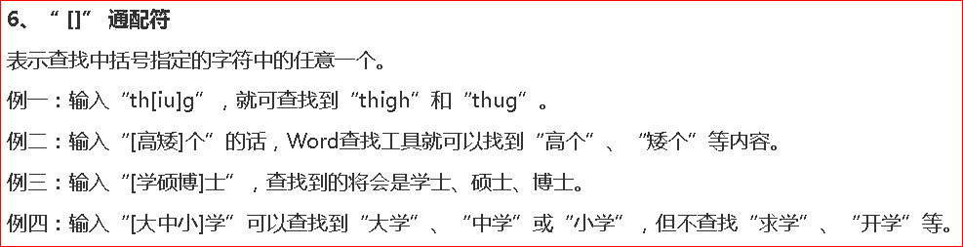
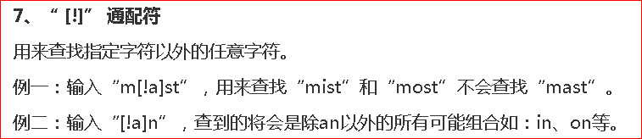
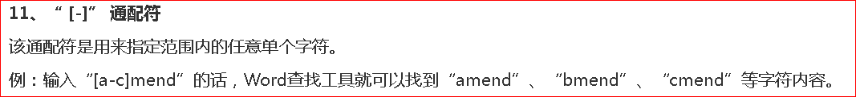

Slide 29
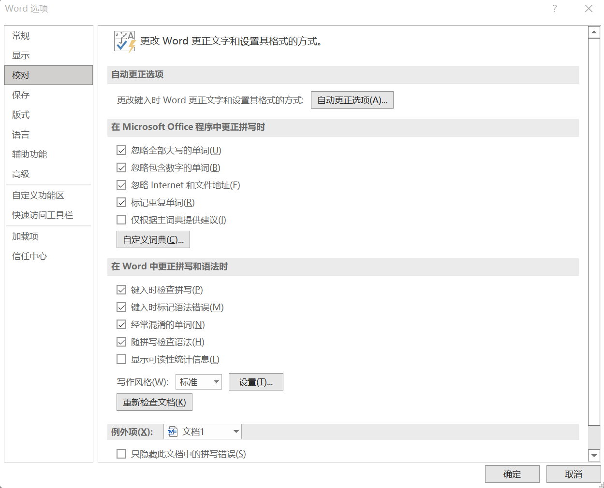
拼写和语法检查

Slide 30
05
  第五部分
  设置边框与底纹
PART 05

Slide 31
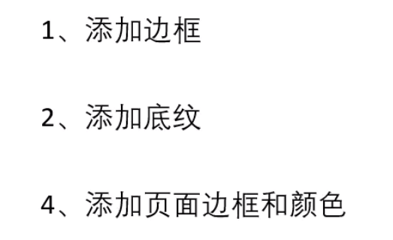

Slide 32
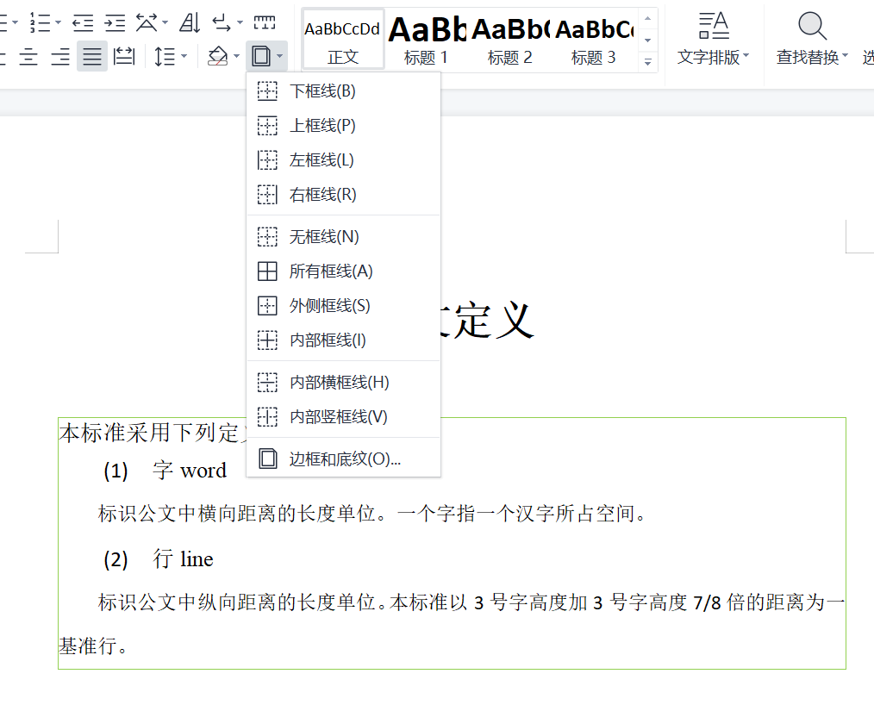
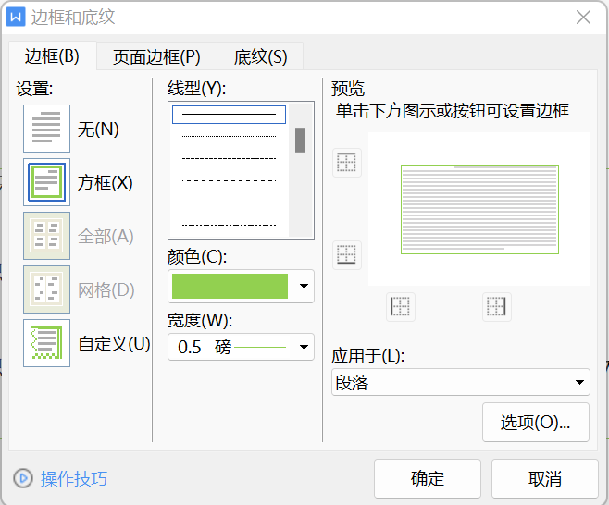
添加边框

Slide 33
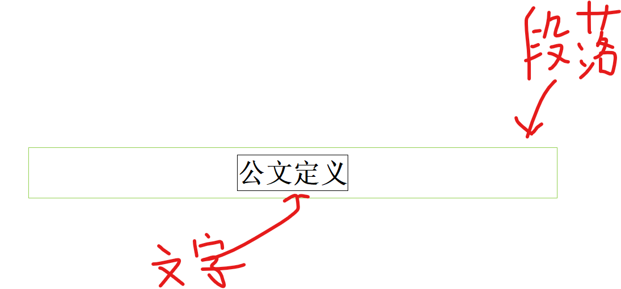
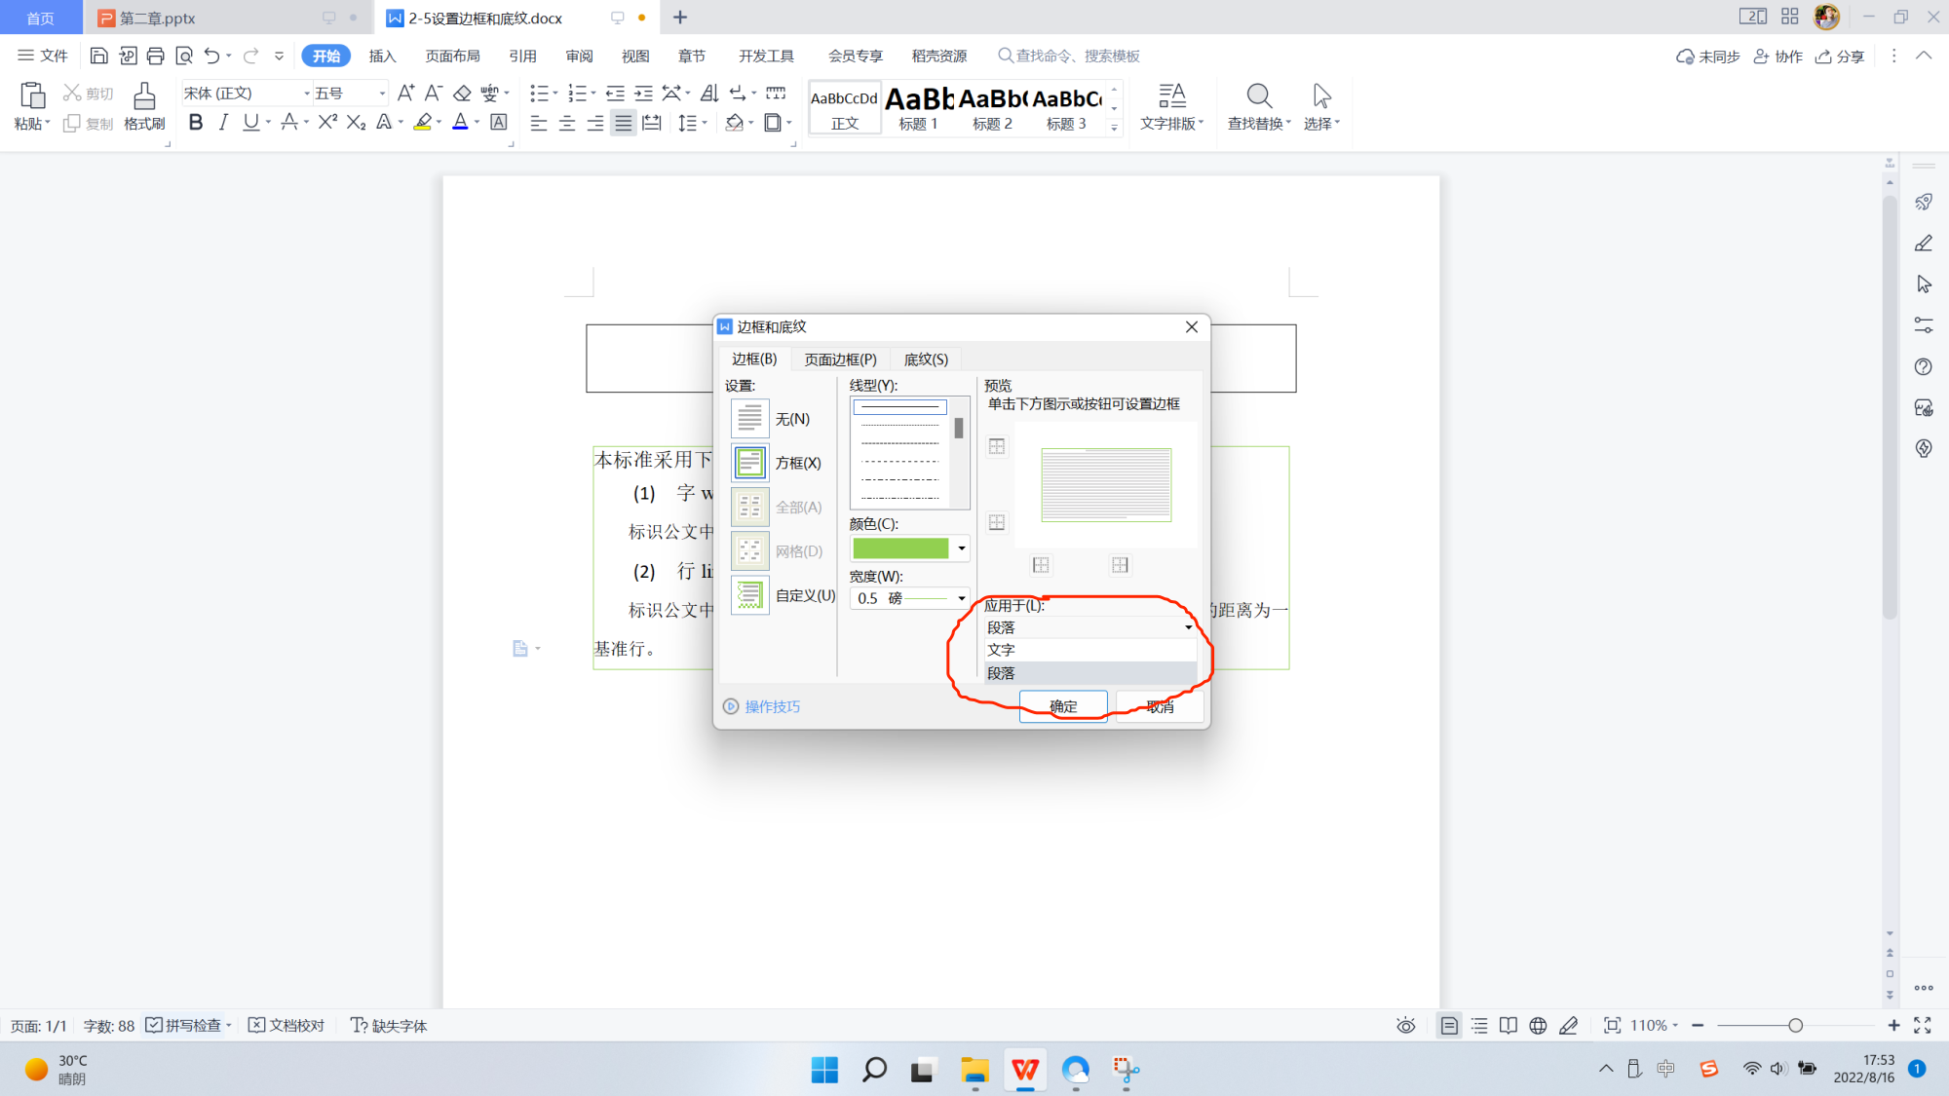
添加边框
区别

Slide 34
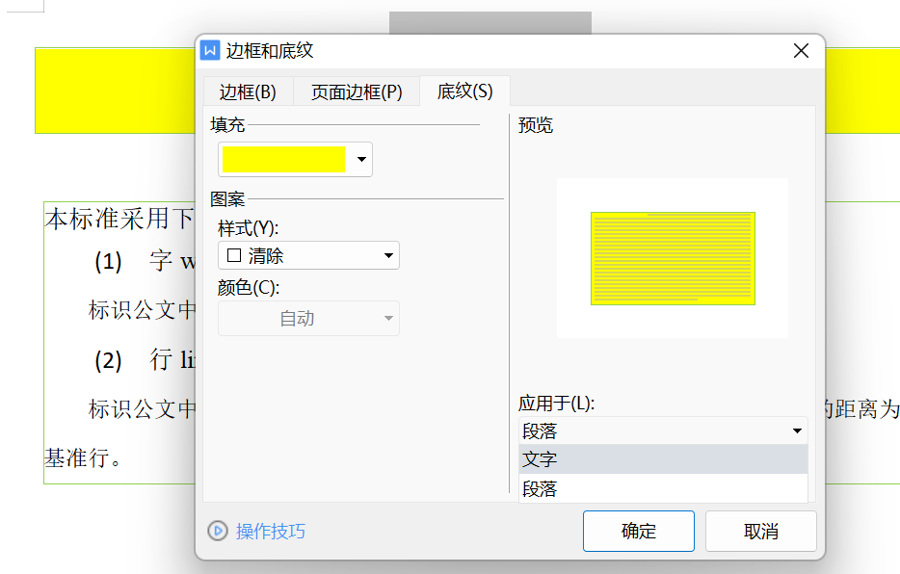

添加底纹

Slide 35

添加页面边框
页面背景颜色

Slide 36
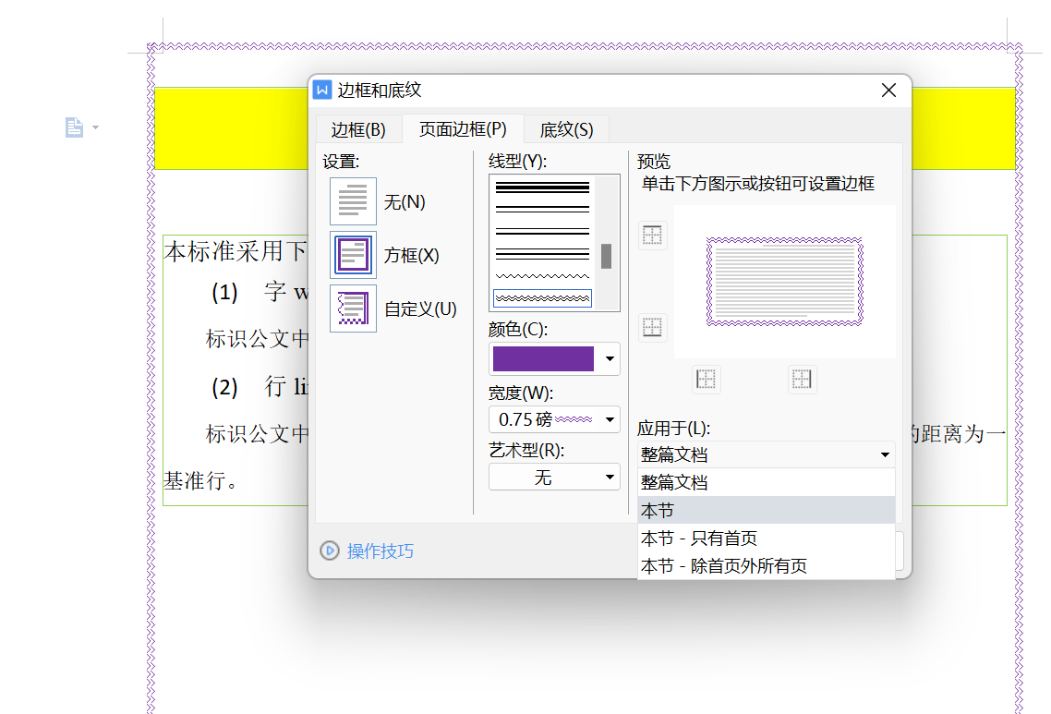
添加页面边框

Slide 37

自定义功能区

Slide 38
06
  第六部分
  常见的辅助工具讲解
PART 06

Slide 39


Slide 40




标尺的调节
控住整个段落
控制第一行
控制除了第一行以外的行
（第一行保持不动）
右缩进

Slide 41
制表位
制表位是指在水平标尺上的位置，指定文字缩进的距离或一栏文字开始之处。
制表位的三要素包括制表位位置、制表位对齐方式和制表位的前导字符。
默认情况下，我们在Word文档中每按下一次【Tab】键，插入点即会自动向右侧移动2个字符的位置，定位到新的位置，这个位置就被称为制表位。

Slide 42


制表位

Slide 43



制表位

Slide 44


制表位
左对齐制表符
居中对齐制表符

Slide 45


制表位
右对齐制表符
小数点对齐制表符

Slide 46
07
  第七部分
  案例练习讲解
PART 07

Slide 47

案例1—排版《荷塘月色》

Slide 48

案例1—排版《荷塘月色》

Slide 49

案例2—制作促销活动计划书

Slide 50

案例2—制作促销活动计划书

Slide 51

案例3—制作招聘启事

Slide 52

案例3—制作招聘启事

Slide 53
谢谢观看
教师：邱璐瑶

